Slide 1
13.1.4 類別(Class)
類別是用來對物件做分門別類，所以類別是一群具有相同性質物件的集合。
類別是物件的設計方法，就像是模板，而物件是根據類別的設計方法(模板)所製作出來的成品。
簡言之，類別就是用來建構某些相似物件的藍圖，物件為依照類別的描述所建構出來的實體。
類別只是用來描述這些類似物件的屬性、方法，類別本身並不是實際的物件。

Slide 2
13.1.4 類別(Class)
例如腳踏車、越野車、三輪車、轎車、公車…等都是實際存在的物件實體，都屬於「車子」這個類別，它們都有共同的屬性(顏色、輪子數、長度…)和方法(移動、剎車、轉彎…)。
「車子」類別只是描述腳踏車、越野車…等實體的統稱，定義含有哪些屬性和方法。
但是「車子」類別無法執行方法，因為它只是一種描述，實際上不存在。由「車子」類別所建立的物件(腳踏車、越野車…等)，才能執行類別提供的方法。
從程式設計的觀點來看，類別只是一種抽象的資料型別，而物件則是屬於該種資料型別的實體變數。

Slide 3
13.1.4 類別(Class)
例如：在Visual C# 中的int是整數類別，無法直接用int類別來做加減運算(方法)。
以物件的觀點，建立A、B為int類別的物件實體。
  int A, B; //宣告變數A、B是整數，即int類別的實體
  A = 10; //正確
  B = A + 5; //正確
  int = 20; //錯誤

Slide 4
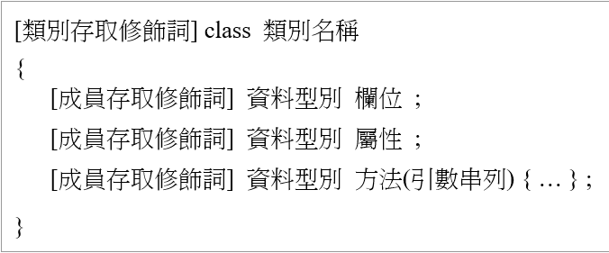
13.2 類別的定義與物件的建立
13.2.1 類別的定義
Visual C# 使用class{…} 敘述區塊來定義一個類別，注意類別的定義不能放在方法(函式)及事件裡面，也不能放在namespace{…}範圍外。
類別內可定義欄位、屬性和方法，而類別檔的副檔名為 *.cs，一個類別檔可存放多個類別。語法如下：

Slide 5
說明
類別存取修飾詞有四種方式：
  public：表示該類別的存取沒有限制，所以專案內或跨專案都能存取。
  internal(預設)：只能允許在自己類別與同一個專案內其他的類別存取。若類別修飾詞省略，預設為internal。
  private：只允許在自己的類別內存取，適用該類別內的成員方法。
  proptected：只允許在自己類別和子(衍生)類別內存取。

Slide 6
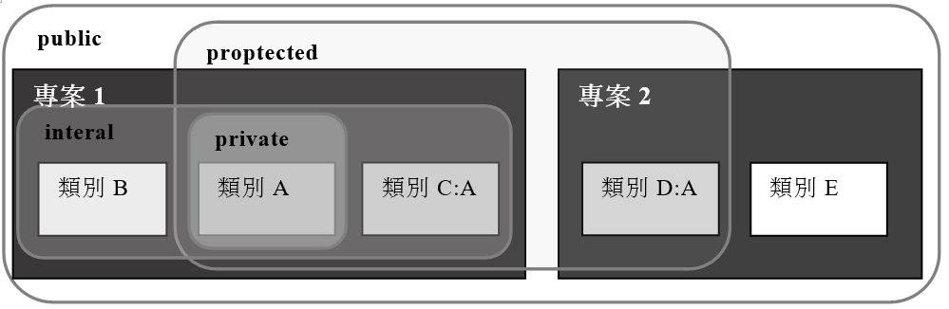
下圖中有兩個專案，類別C和D繼承自類別A，類別A使用不同的存取修飾詞時，類別A可被存取範圍圖示如下：

Slide 7
類別名稱
類別名稱跟隨在class關鍵字之後。
接在類別名稱之後是類別的主體，是由大括號{…}括住的程式區塊，主體內是用來定義類別成員(Class Member)包括欄位、屬性和方法。

Slide 8
成員存取修飾詞
可用來定義類別內的成員(即欄位、屬性、方法)的存取權限：
  public：public成員的存取沒有限制，可在類別、子類別內或宣告的物件內使用public成員，是屬於公開層級。
  private (預設)：private成員只能在自身類別內部做存取的動作，是屬於私有層級，無法給外界直接呼叫。
  protected：protected成員除可讓自身類別存取外，也讓子類別存取，是屬於保護層級。

Slide 9
欄位(Field)
欄位是用來描述類別中所包含的值，就像一般的變數。欄位可用來表示物件的狀態，可用一般的資料型別或類別來宣告。欄位通常宣告為private，並建議以小寫字母或最前面加底線開頭。
屬性(Property)
屬性提供存取或計算私用欄位的成員，在Visual C# 稱為存取子。
通常會將屬性當成公開的資料成員，使用get、set存取子來存取屬性值。屬性名稱常以大寫字母開頭，例如Name，欄位名稱則為name或_name來做區別。

Slide 10
方法(Method)
在類別內定義方法，用來表示物件所擁有的行為。
簡例：定義Student學生類別，有public層級的Name姓名、Score成績欄位，和顯示資料ShowMsg()方法。
public class Student //定義Student類別
{
public string Name; //Name姓名欄位
public int Score; //Score成績欄位
public void ShowMsg() { //顯示姓名與成績的方法ShowMsg()
MessageBox.Show($"{Name}同學分數: {Score}");
}
}

Slide 11
13.2.2 物件的宣告與建立
物件定義完成後，可先宣告物件，再使用new關鍵字建立物件實體。
Student學生類別已定義，便可宣告Jennifer是屬於Student類別的物件，接著用new關鍵字建立Jennifer是屬於Student類別的物件實體：
  Student Jennifer;//宣告Jennifer屬於Student類別的物件
  Jennifer = new Student();//建立Jennifer屬於Student類別的物件實體
可將宣告和建立物件的兩行敘述合併成一行，宣告物件時一併建立實體：
  Student Jennifer = new Student();

Slide 12
13.2.2 物件的宣告與建立
Jennifer物件建立完成後，接著便可使用
『物件名稱.』後面接欄位、屬性或方法，來設定或取得欄位變數、屬性的內容或執行方法。寫法如下：
  Jennifer.Name = "珍妮佛";//設定Jennifer物件的學生姓名
  Jennifer.Score = 98; //設定Jennifer物件的學生成績
  Jennifer.ShowMsg(); //呼叫ShowMsg()方法顯示學生姓名和分數

Slide 13
13.2.3 使用存取子建立屬性
若類別的欄位變數宣告為public，使得物件內欄位變數的內容很容易被外界直接存取而無法受到保護。
在物件導向程式設計中，「封裝」的目的是不希望外界直接存取物件內欄位變數的內容。
定義類別時將欄位變數設為private層級，再以public層級的方法，間接存取私有欄位變數的內容。
例如用setName()方法設定欄位的初值，透過getName()方法間接取得欄位的內容。
另外還有透過存取子的解決方式，建立屬性來存取私有的欄位，達到資料封裝的目的。

Slide 14
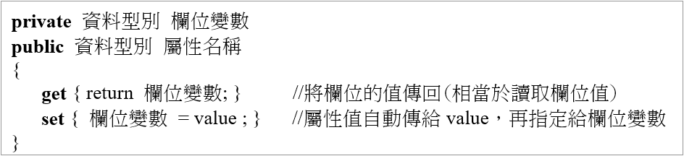
13.2.3 使用存取子建立屬性
存取子建立屬性的方式，是將欄位變數設為private 層級，另外再建立一個public 層級的屬性，並配合set/get存取子來存取私有欄位變數的內容。
set/get存取子是特殊的方法，擁有get和set存取子兩個程式區塊。get區塊用來讀取私有欄位的內容，而set區塊用來設定私有欄位的初值。語法如下：

Slide 15
13.2.3 使用存取子建立屬性
在Student類別的定義中，將名稱為_name的私有欄位變數改用名稱為Name的屬性來存取。其寫法：
  class Student
  {
  private string _name; // _name為欄位變數
  public string Name // Name 為屬性
  {
  get { return _name; }
  set { _name = value；} // value 是一個隱含引數
  }
  }

Slide 16
說明
get 存取子
當外界讀取屬性時，會自動啟動get程式區塊執行，透過 return敘述將指定的欄位的內容傳回。譬如：
string stuName = David.Name;
當執行等號右邊的David.Name時，會自動執行Student類別內的get的程式區塊，透過return敘述傳回_name欄位變數值。

Slide 17
說明
set 存取子
當對屬性設定屬性值時，會自動執行set存取子的程式區塊。執行時先將初值傳給稱為value的隱含引數，接著再將value值指定給欄位變數。譬如：執行下面敘述做屬性值設定：
David.Name = "大衛";
執行時會自動執行Student類別定義內的set程式區塊，先將 "大衛" 傳給value，再將value指定給_name欄位變數，即完成欄位值設定。

Slide 18
13.2.4 建構式
在類別定義中，有種特別的方法稱為建構式。建構式是在建立物件時，用來做物件初始化的工作。
程式中使用new敘述建立物件實體時，會自動去執行物件中的建構式。
類別定義中允許擁有一個以上的建構式，以便建立物件時有不同的初始化。建構式名稱要和類別名稱相同，編譯器會根據引數來呼叫所對應的建構式。
若類別定義中無建構式，建立物件時編譯器會提供無程式碼的「預設建構式」。

Slide 19
例：定義Student類別擁有三個建構式，第一個建構式不用傳入引數的建構式，第二個建構式可傳入姓名引數，第三個建構式可傳入姓名和分數兩個引數。
  public class Student //定義Student類別
  {
  public Student() //無引數的建構式1
  { }
  public Student(string _vName) //可設定姓名的建構式2
  { Name = _vName; }
  public Student(string _vName, int _vScore) //可設姓名和分數的建構式3
  {
  Name = _vName;
  Score = _vScore;
  }

Slide 20
  public string Name; //Name姓名欄位變數宣告為public
  private int _score; //_score成績欄位變數宣告為private
  public int Score //建立Score屬性，此屬性限制在0~100
  {
  get { return _score; }
  set
  {
  if (value >= 100) value = 100; //Score屬性最大值為100
  if (value <= 0) value = 0; //Score屬性最小值為0
  _score = value;
  }
  }
  }

Slide 21
定義後即可以使用下列三種方式，來建立屬於Student類別的物件：
  //呼叫建構式1，沒有設定姓名和分數
  Student Bruce = new Student();
  //呼叫建構式2，只設定姓名
  Student Jennifer = new Student("珍妮佛");
  //呼叫建構式3，設定姓名和分數
  Student Alice = new Student("艾莉絲", 99);

Slide 22
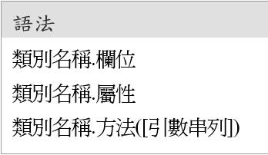
13.2.5 靜態成員
類別中可以使用static敘述來宣告「靜態成員」，其使用時機是可讓同類別的多個物件共用靜態成員。
靜態成員不需使用new建立物件實體就可直接透過類別來呼叫，靜態成員在類別中只會儲存一份，不管產生多少個物件，該類別的靜態成員只有一份資料。呼叫靜態成員的語法如下：

Slide 23
例：定義Account類別，擁有public層級的Total靜態欄位和CountTotal靜態方法。Total代表家庭的共用金額，所有Account類別物件，都共用Total靜態欄位。
public class Account //Account類別
  {
  public static int Total; // Total靜態欄位
  public static void GetTotal() //GetTotal()靜態方法
  {
  MessageBox.Show($"金額： {Total}");
  }
  public void CountTotal(int vMoney) //CountTotal()存取Total的方法
  {
  Total += vMoney;
  }
……
}

Slide 24
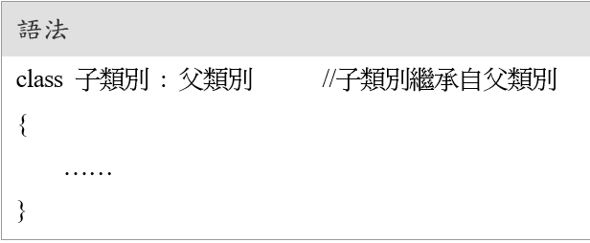
13.2.6 類別繼承
物件導向程式的繼承就像遺傳，兒子除遺傳自上一代的特色(屬性或方法)外，可以擁有自己新的特色。
透過繼承可讓新的類別延伸出更強的功能，被繼承的類別稱為子類別，而繼承的類別為父類別。
當子類別繼承自父類別之後，子類別會擁有父類別所有的成員(屬性、方法、欄位)，繼承的語法如下：

Slide 25
例：Empolyee員工類別有Name姓名、_salary薪水欄位，使用存取子建立Salary薪水屬性並設定salary欄位介於20,000~40,000之間。
定義繼承Empolyee員工類別的Manager經理類別，並新增_bonus欄位與Bonus獎金屬性，Bonus屬性設定_bonus欄位介於10,000~50,000之間，和顯示實領薪水的GetTotal()方法。

Slide 26
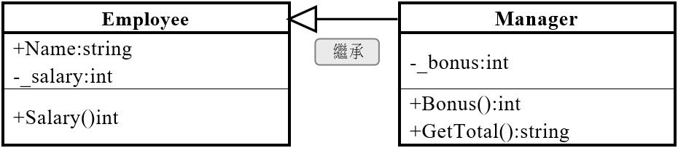
因為Manager類別繼承自Empolyee類別，所以Manager類別會擁有Empolyee類別的所有成員(欄位、屬性及方法)。下圖即為範例的UML類別圖，粗體字表示類別名稱，「-」符號的成員表示private私有成員，「+」符號的成員表示public公開成員。

Slide 27

namespace Inherits
{
public class Empolyee // 定義Employee類別
{
public string Name; // Name姓名欄位
private int _salary; // _salary薪水欄位
public int Salary // Salary薪水介於20000~40000之間
{
get
{
return _salary;
}
set
{
if (value <= 20000) value = 20000; // 薪水最少20000
if (value >= 40000) value = 40000; // 薪水最多40000
_salary = value;
}
}
}
// Manager經理類別繼承自Empolyee員工類別
public class Manager : Empolyee
{
private int _bonus; // 加入_bonus獎金欄位
public int Bonus // _bonus獎金介於10000~50000之間
{
get
{
return _bonus;
}
set
{
if (value <= 10000) value = 10000; // 獎金最少10000
if (value >= 50000) value = 50000; // 獎金最多50000
_bonus = value;
}
}
public string GetTotal() // 定義GetTotal()方法
{
return $"經理姓名：{Name}\n實領薪水：{Salary}\n實領獎金：{Bonus}\n合計薪資：{Bonus + Salary}";
}
}
}
namespace Inherits
{
public partial class Form1 : Form
{
public Form1()
{
InitializeComponent();
}
private void Form1_Load(object sender, EventArgs e)
{
Empolyee Jennifer = new Empolyee(); // Employee父類別
Jennifer.Name = "珍妮佛";
Jennifer.Salary = 30000;
LblMsg.Text = $"員工姓名：{Jennifer.Name} \n實領薪水：{Jennifer.Salary}";
LblMsg.Text += "\n======================\n";
Manager Alice = new Manager(); // Manager子類別
Alice.Name = "艾莉絲";
Alice.Salary = 40000;
Alice.Bonus = 20000; // Manager子類別新增的Bonus屬性
LblMsg.Text += Alice.GetTotal(); //Manager子類別新增的GetTotal()方法
}
}
}

Slide 28
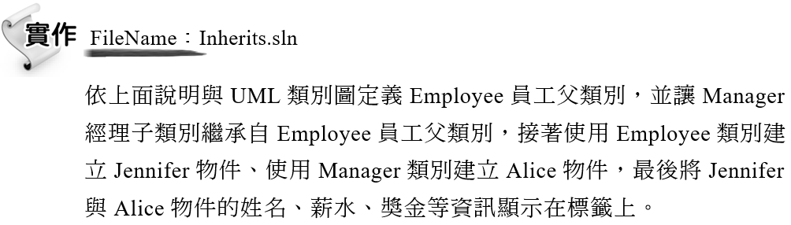
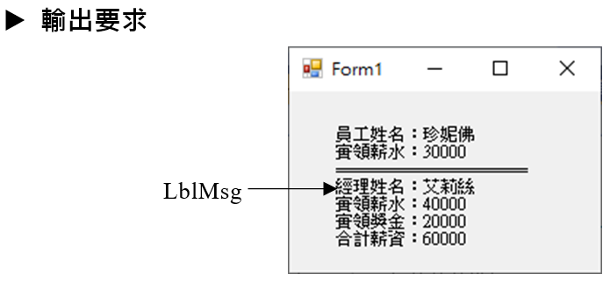

Slide 29
using System;
using System.Collections.Generic;
using System.Linq;
using System.Text;
using System.Threading.Tasks;
namespace Inherits
{
public class Empolyee // 定義Employee類別
{
public string Name; // Name姓名欄位
private int _salary; // _salary薪水欄位
public int Salary // Salary薪水介於20000~40000之間
{
get
{
return _salary;
}
set
{
if (value <= 20000) value = 20000; // 薪水最少20000
if (value >= 40000) value = 40000; // 薪水最多40000
_salary = value;
}
}
}
// Manager經理類別繼承自Empolyee員工類別
public class Manager : Empolyee
{
private int _bonus; // 加入_bonus獎金欄位
public int Bonus // _bonus獎金介於10000~50000之間
{
get
{
return _bonus;
}
set
{
if (value <= 10000) value = 10000; // 獎金最少10000
if (value >= 50000) value = 50000; // 獎金最多50000
_bonus = value;
}
}
public string GetTotal() // 定義GetTotal()方法
{
return $"經理姓名：{Name}\n實領薪水：{Salary}\n實領獎金：{Bonus}\n合計薪資：{Bonus + Salary}";
}
}
}
private void Form1_Load(object sender, EventArgs e)
{
Empolyee Jennifer = new Empolyee(); // Employee父類別
Jennifer.Name = "珍妮佛";
Jennifer.Salary = 30000;
LblMsg.Text = $"員工姓名：{Jennifer.Name} \n實領薪水：{Jennifer.Salary}";
LblMsg.Text += "\n======================\n";
Manager Alice = new Manager(); // Manager子類別
Alice.Name = "艾莉絲";
Alice.Salary = 40000;
Alice.Bonus = 20000; // Manager子類別新增的Bonus屬性
LblMsg.Text += Alice.GetTotal(); //Manager子類別新增的GetTotal()方法
}

Slide 30
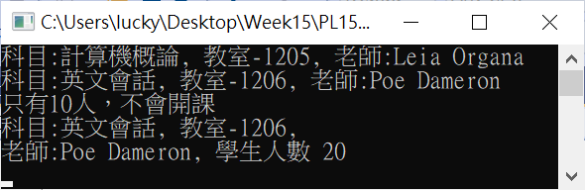
namespace Ex0801
{
class School //基礎類別
{
/* 屬性分別以public, protected 為存取修飾詞
* subject : 存放科目名稱
* room : 取得教室編號
* teacher : 授課老師
*/
public string Subject { get; set; }
protected int room { get; set; }
protected string teacher { get; set; }
//建構函式設定屬性新值
public School()
{
Subject = "計算機概論";
room = 1205;
teacher = "Leia Organa";
}
//方法主體定義-輸出屬性值
public void ShowMsg() => Console.WriteLine(
$"科目:{Subject}, 教室-{room}, 老師:{teacher}");
}
}
namespace Ex0801
{
class Program
{
static void Main()
{
//基底類別的物件
School ScienceEngineer = new School();
ScienceEngineer.ShowMsg();
//衍生類別的物件
Education choiceStu = new Education();
choiceStu.ShowMsg();
choiceStu.Display(10);//不會開課
choiceStu.Display(20);
Console.ReadKey();
}
}
}
namespace Ex0801
{
//Education繼承了School類別
class Education : School
{
//自動實做屬性, 存放上課人數
public int student { get; set; }
public Education()//建構函式
{
Subject = "英文會話";
room = 1206;
teacher = "Poe Dameron";
}
//定義子類別的方法，傳入學生數是否有達到15人以上
public void Display(int people)
{
student = people;
if (student < 15)
WriteLine($"只有{student}人，不會開課");
else
{
WriteLine($"科目:{Subject}, 教室-{room}, " +
$"\n老師:{teacher}, 學生人數 {student}");
}
}
}
}

Slide 31
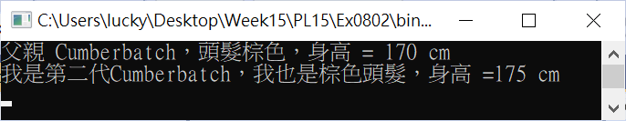
namespace Ex0802
{
class Person //基底類別
{
//Height, Hair自動實做屬性
protected int Height { get; set; }
protected string Hair { get; set; }
//只用get擷取姓氏，return回傳其值，形成唯讀屬性
protected string Surname
{ get { return "Cumberbatch"; } }
//基礎類別的建構函式
public Person()
{
Height = 170;
Hair = "棕色";
}
//「運算式主體」宣告方法
public void showMessage() => Console.WriteLine(
$"父親 {Surname}，頭髮{Hair}，身高 = {Height} cm");
}
}
using System;
using System.Collections.Generic;
using System.Linq;
using System.Text;
using System.Threading.Tasks;
namespace Ex0802
{
class Program
{
static void Main()
{
Person Peter = new Person();//宣告基底類別的物件
Human Junior = new Human(); //宣告衍生類別的物件
Peter.showMessage();
Junior.Show();
Console.ReadKey();
}
}
}
namespace Ex0802
{
//Human是一個繼承Person的衍生類別，使用this關鍵字取得父類別屬性值
class Human : Person //繼承了Person類別
{
//this取得父類別設定的屬性值
public string this[string Surname]
{ get { return Surname; } }
/* 衍生類別的建構函式可以重設屬性值
使用this關鍵字取得父類別的屬性值 */
public Human()
{
Height = 175;//設定新的身高
this.Hair = Hair;//取得基底類別的屬性
}
//「運算式主體」宣告方法
public void Show() => Console.WriteLine(
$"我是第二代{Surname}，我也是{Hair}頭髮，身高 ={Height} cm");
}

Slide 32
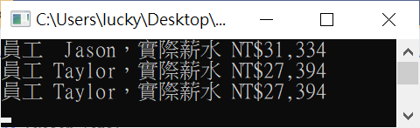
using static System.Console;
namespace Ex0804
{
class Person //基底類別
{
private int baseSalary; //私有欄位
//Name -- 自動實做屬性
protected string Name { get; set; }
//實做屬性，扣除保險費，以兩個if敘述來判斷value值
public int BaseMoney
{
get { return baseSalary; } //回傳扣除費用的薪資
set //依據薪資等級扣除保險費
{
if (value >= 22800 && value <= 36300)
{
if (value < 22800)
baseSalary = value - 456;
else if (value < 25200)
baseSalary = value - 504;
else if (value < 27600)
baseSalary = value - 552;
else if (value < 30300)
baseSalary = value - 606;
else if (value < 33300)
baseSalary = value - 666;
else if (value < 36300)
baseSalary = value - 726;
}
else
WriteLine("無法計算");
}
}
public Person() //建構函式
{
Name = "Jason";
BaseMoney = 32000;
}
public void Show() => //定義成員方法，輸出訊息
WriteLine($"員工{Name,7}，實際薪水 {BaseMoney:C0}");
~Person() { }//解構式清除物件
}
}
namespace Ex0804
{
class Employee : Person
{
public Employee()//建構函式
{
Name = "Taylor";
BaseMoney = 28000;
}
//以base關鍵字呼叫基底類別的方法
public void Display()=> base.Show();
~Employee() { }//解構函式
}
}
namespace Ex0804
{
class Program
{
static void Main()
{
Person pernOne = new Person();//父類別物件
pernOne.Show();
Employee empWorker = new Employee();//子類別物件
empWorker.Display();
empWorker.Show();//使用父類別的方法
ReadKey();
}
}
}

